Slide 1
Argumentação e Retórica

Slide 2
Argumentação e Demonstração
Muitos autores afirmam que a lógica estuda apenas demonstrações e que estas são “do domínio do apodíctico”, da verdade científica, ao passo que a argumentação “pertence ao domínio do verosímil”. Deste ponto de vista, a lógica seria limitada porque deixaria de fora a argumentação, detendo-se apenas na demonstração. Contudo, esta ideia não é correcta.

Slide 3
É evidente que as demonstrações não são argumentos. Mas as demonstrações são modelos teóricos de argumentos; são uma das formas que a lógica tem de estudar a argumentação.

Slide 4
Tenha atenção ao seguinte exemplo:
Como seria possível que os cépticos tivessem razão? Isso é absurdo. Se eles tivessem razão, nada poderia ser conhecido com segurança — não poderíamos saber coisa alguma, a dúvida seria universal. Mas nesse caso, os próprios argumentos dos cépticos não poderiam ser aceites.

Slide 5
A lógica permite compreender melhor este argumento, exibindo a sua forma lógica; para isso, formula-se o argumento na sua forma canónica, elimina-se o ruído e explicitam-se as premissas implícitas:
Se os cépticos tivessem razão, nada poderia ser conhecido.
Se nada pudesse ser conhecido, os argumentos dos cépticos não poderiam ser aceites.
Se os argumentos dos cépticos não pudessem ser aceites, eles não teriam razão.
Logo, se os cépticos tivessem razão, não teriam razão.

Slide 6
A lógica permite demonstrar que esta forma argumentativa é válida, isto é, que o argumento dado tem uma forma válida. Logo, argumentos e demonstrações não são domínios diferentes de estudo; as demonstrações são instrumentos para estudar a argumentação. Consequentemente, a ideia de que a lógica seria limitada porque se dedica exclusivamente a estudar a demonstração, deixando de fora a argumentação, é falsa.

Slide 7
A desejada distinção entre a demonstração, que seria do domínio do evidente ou apodíctico, e a argumentação, que seria do domínio do provável ou verosímil, está errada. Por um lado, pode-se demonstrar a validade de argumentos “do domínio do verosímil”; por outro, há argumentos do “domínio do apodíctico” que não se podem demonstrar.

Slide 8
As confusões nas quais se baseia a pretensa distinção entre argumentação e demonstração podem ser esclarecidas com duas distinções correctas e “operativas”: a distinção entre a verdade das afirmações e a validade da argumentação, por um lado, e a distinção entre argumentos dedutivos e não dedutivos.

Slide 9
A validade é uma propriedade dos argumentos e não das premissas e conclusões dos argumentos. É por isso que há argumentos evidentes, concretos com premissas meramente prováveis: argumentos dedutivos válidos — demonstráveis — com premissas morais, estéticas, religiosas, etc., cuja verdade é disputável.
Exemplo:
Se o aborto não fosse permitido a mulher não teria liberdade sobre o seu corpo. O aborto é permitido. Logo, a mulher tem liberdade sobre o seu corpo.

Slide 10
E é também por isso que há argumentos meramente prováveis, isto é, não-dedutivos, com premissas concretas, isto é, premissas que exprimem verdades lógicas, matemáticas, científicas, etc., que não são objecto de disputa.
Exemplo:
Os dinossauros são uma espécie extinta.
Logo, não existirão mais dinossauros no planeta Terra.

Slide 11
Retórica e Lógica Informal
Por “retórica” pode-se entender um conjunto de regras que têm por objectivo tornar mais clara a expressão dos argumentos; este sentido de “retórica” coincide com o que hoje se chama “lógica informal”. Mas por “retórica” pode entender-se outra coisa: a arte de persuadir independentemente da validade dos argumentos.

Slide 12
Tanto a lógica informal como a retórica têm em conta o auditório, mas de modos distintos.

Slide 13
Do ponto de vista da retórica qualquer argumento que convença um auditório é bom, pois a persuasão é a única medida da argumentação. Mas é evidente que as piores falácias podem persuadir muitos auditórios, e nem por isso deixarão de ser falácias, ainda que sejam falácias persuasivas (aliás, por definição, uma falácia é um argumento inválido que é persuasivo porque parece válido, e portanto a retórica é incapaz de explicar o próprio conceito de falácia).

Slide 14
Para a lógica informal, pelo contrário, o auditório é importante mas não determina só por si a validade ou invalidade da argumentação. O auditório é importante na lógica informal porque, por exemplo, ao argumentar a favor de uma dada ideia temos de escolher premissas que consideremos verdadeiras e que sejam aceitáveis para o nosso auditório; caso contrário estaremos a falar apenas para quem já aceita as nossas ideias

Slide 15
É por isso que o seguinte argumento é mau:
O aborto não deve ser permitido porque é o assassínio de inocentes.
Este argumento é mau porque quem não aceita a conclusão (“O aborto não deve ser permitido”) também não aceita a premissa (“O aborto é o assassínio de inocentes”). A argumentação criativa é a arte de mostrar que há argumentos válidos a favor de X que partem de premissas que quem é contra X está disposto a aceitar. E esta arte não se adquire com o estudo da retórica, mas sim com o estudo da lógica informal.

Slide 16
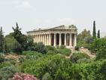
Retórica, Filosofia e Democracia
Ágora, Atenas

Slide 17
RETÓRICA E SUA EVOLUÇÃO
A Retórica surgiu na antiga Grécia, ligada à Democracia e em particular à necessidade de preparar os cidadãos para uma intervenção activa no governo da cidade.
"Rector" era a palavra grega que significava "orador", o político. No início esta não passava de um conjunto de técnicas de bem falar e de persuasão para serem usadas nas discussões públicas.
A sua criação é atribuída a Córax e Tísis (V a.C), tendo sido desenvolvida pelos sofistas que a ensinaram como verdadeiros mestres. Entre estes destacam-se Górgias e Protágoras.

Slide 18
Os sofistas adquiriram durante o século V a.C., grande prestígio como professores de Retórica.
A Retórica era antes de mais o discurso do Poder ou dos que aspiravam a exercê-lo. "O orador, escreve Chaim Perelman, educava os seus discípulos para a vida activa na cidade: propunha-se formar homens políticos ponderados, capazes de intervir de forma eficaz tanto nas deliberações políticas como numa acção judicial, aptos, se necessário, a exaltar os ideais e as aspirações que deviam inspirar e orientar a acção do povo."

Slide 19
SOFISTAS e a Sofística
Na Grécia Antiga, os sofistas foram os mestres da retórica e da oratória.
Eram professores itinerantes que ensinavam a arte de bem falar aos cidadãos interessados em dominar melhor a técnica do discurso.
Ensinavam a aretê política (virtude política) , com excepção de Górgias.
Interessavam-se pela antropologia, pela evolução do homem, da sociedade e da civilização.
Pretendiam ser capazes de dissertar sobre todos os temas e de responder a todas as perguntas.
Recusavam a existência de uma verdade absoluta, tinham uma visão relativista e subjectivista da vida.
Assumiam uma atitude empirista e céptica quanto à origem e possibilidade do conhecimento.

Slide 20
Este primado da acção em detrimento do pensamento, leva a maioria dos sofistas, a desprezarem o conhecimento daquilo que discutiam, contentando-se com simples opiniões, concentrado a sua atenção nas técnicas de persuasão.

Slide 21
Sócrates, Platão e a Retórica
Sócrates e o seu discípulo Platão opõem-se à retórica como persuasão do justo e do injusto, mesmo o orador não conhecendo o assunto em questão.
Opunham-se à retórica entendida deste modo, porque a argumentação servia, no seu entendimento, para alcançar a verdade.

Slide 22
Foi sobretudo contra este ensino que se opuseram Sócrates e Platão. Ambos sustentaram que a Retórica era a negação da própria Filosofia. Platão, no Górgias e no Fedro, estabelece uma distinção clara entre um discurso argumentativo dos sofistas que através da persuasão procura manipulação os cidadãos, e o discurso argumentativo dos filósofos que procuram atingir a verdade através do diálogo, pois só esta importa.

Slide 23
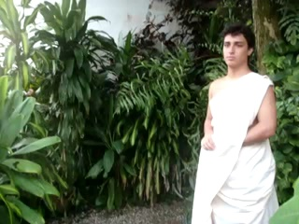
Sócrates e um Sofista http://www.youtube.com/watch?v=Fpl2N3gwxcU

Slide 24
Aristóteles foi o primeiro filósofo a expor uma teoria da argumentação, nos Tópicos e na Retórica, procurando um meio caminho entre Platão e o Sofistas, encarando a Retórica como um arte que visava descobrir os meios de persuasão possíveis para os vários argumentos. O seu objectivo é o de obter uma comunicação mais eficaz para o Saber que é pressuposto como adquirido. A retórica, torna-se numa arte de falar de modo a persuadir e a convencer diversos auditórios de que uma dada opinião é preferível à sua rival

Slide 25
Na Idade Moderna, a retórica continuou a desfrutar ainda de algum prestígio nos países católicos, recorde-se a este respeito o notável orador que foi Padre António Vieira. A tendência do tempo era todavia outra. A Retórica como arte argumentativa começou a ser completamente desacreditada.
Descartes reafirma o primado das evidências sobre os argumentos verosímeis. Na mesma linha, se desenvolve o discurso científico. Não se trata de convencer ninguém, mas de demonstrar com "factos", "dados", "provas" a Verdade (única e irrefutável).

Slide 26
No século XX a Retórica volta a ser retomada, em consequência do generalização das teses relativistas e o descrédito das ideologias.

Slide 27
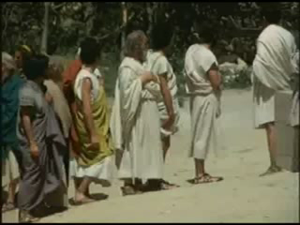
Sócrates e o seu método e crenças http://www.youtube.com/watch?v=7cdwp3sIAYA

Slide 28
Publicidade e Persuasão
“A publicidade raramente ensina alguma coisa. Ela é somente o martelamento infinito destinado a gerar capitais.” (TOSCANI,1996,p.49).
Lutando contra esse “martelamento”, Toscani, responsável por todo o material publicitário da Benetton, inovou criando o que poderia ser intitulado como “fórmula da propaganda Benetton”: unir questões sociais à venda de produtos, ao invés de sobrecarregar o seu público com a repetição.

Slide 29
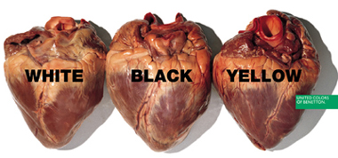
Publicidade da Benetton

Slide 30
Persuasão e manipulação – os dois usos da retórica

Slide 31
Persuadir – consiste em convencer um auditório a aceitar a tese do orador sem recorrer à violência. Neste caso estamos perante o bom uso da retórica que se preocupa com critério éticos a que deve obedecer a forma e conteúdo do discurso argumentativo – busca da verdade e o respeito pelo outro.

Slide 32
Manipular significa um uso abusivo da argumentação com o objectivo de levar o auditório a aderir acrítica e involuntariamente às teses propostas pelo orador, estamos no reino do mau uso da retórica, cujo objectivo é argumentar para ludibriar, em função dos interesses do orador. A manipulação pode ser feita ao nível dos afectos e/ou das informações dadas nas modernas sociedades democráticas,
a manipulação constitui um perigo real que é preciso combater.

Slide 33
ASSIM …
é importante estabelecer limites e critérios éticos à persuasão para que se não resvale para a manipulação.
é necessário que exista um uso ético da retórica.
toda a argumentação filosoficamente aceitável deve ser regulada pela procura da verdade, tendo por finalidade o efectivo reconhecimento da realidade.

Slide 34
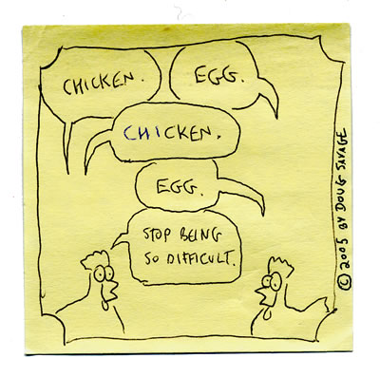
"Eu nunca aprendi nada na minha vida através de qualquer homem que tenha concordado comigo.“ Dudley Field Malone
Este PowerPoint foi baseado em textos de Desidério Murcho e Carlos Fontes.

